Slide 1
Zvok in njega lastnosti

Slide 2
Kaj smo počeli?
Počili struno.
Hitro odmikali lastno roko s težkim mikrofonom od prijetni sinusni ton proizvajajočega para zvočnikov, vseskozi zajemajoč in obdelujoč podatke o zvočnem stanju okobal tega mikrofona. (Doppler)
Klikali in kleli.

Slide 3
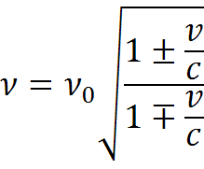


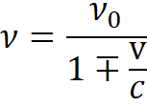


Pojasnilo

Slide 4
Kaj smo proizvedli?
Sledeče posnetke in njih spremljajoči komentar:
Rezultate:

Slide 5
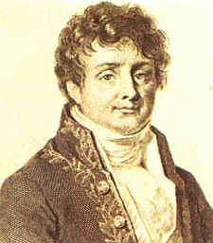
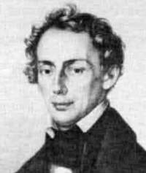
Še kaj?
To je Fourier.
To je pa Doppler.

